Slide 1

Departamento de Ciencias de la Computación Ingeniería en Tecnologías de la Información
PROGRAMACIÓN INTEGRATIVA DE COMPONENTES
UNIDAD 1: WEB COMPONENTS
Docente: Angel Cudco

Slide 2

Sílabo
Unidad 1: Web Components
1.1. Fundamentos de Web Components
1.1.1. Sintaxis y semántica
1.1.2. Funcionalidad
1.2.3. HTML Elements
1.2. Especificaciones de Web Components
1.2.1. Custom Elements
1.2.2. Shadom DOM
1.2.3. ES Modules
1.2.4. Html templates
Unidad 2: Librerías para Web Components
2.1. Uso de Librerías para Web Components
2.1.1. Estructura y elementos
2.1.2. Data Binding
2.1.3. Eventos y Listeners
2.2. Personalización de interfaces y comportamientos
2.2.1. Componentes basados en DOM-Local
2.2.2. Comportamientos Web Components
2.2.3. Personalizar Web Components
Unidad 3: Aplicaciones Progressive Web Aplication (PWA )
3.1. Material Design
3.1.1. Librerías Material Design
3.1.2. Paper-elements
3.1.3. Service Worker
3.2. Progressive Web Aplication
3.2.1. Concepto
3.2.2. Entornos de desarrollo
3.2.3. Apps

Slide 3
TÉCNICAS Y PONDERACIÓN DE LA EVALUACIÓN
Técnica de evaluación | 1er Parcial | 2do Parcial | 3er Parcial
Foro | 1 | 1 | 1
Laboratorios/Informes | 4 | 4 | 4
Tareas o guías | 4 | 4 | 4
Proyectos | 4 | 4 | 4
Evaluación conjunta | 7 | 7 | 7
TOTAL | 20 | 20 | 20

Slide 4
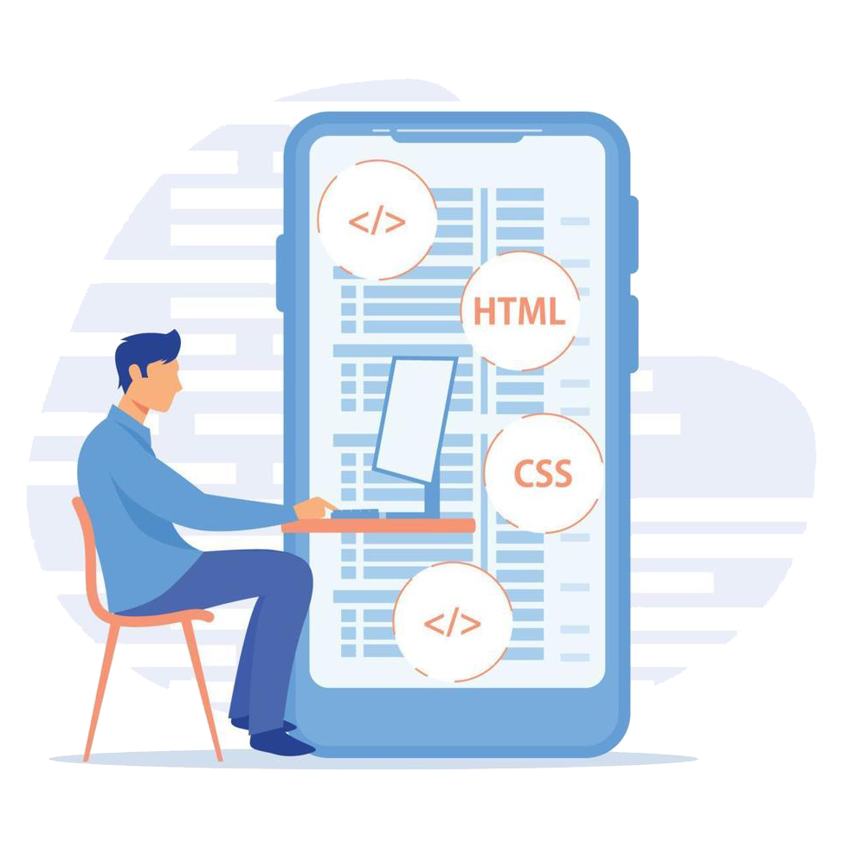
Contenidos
Unidad 1: Web Components
1.1. Fundamentos de Web Components
1.1.1. Sintaxis y semántica
1.1.2. Funcionalidad
1.2.3. HTML Elements
1.2. Especificaciones de Web Components
1.2.1. Custom Elements
1.2.2. Shadom DOM
1.2.3. ES Modules
1.2.4. Html templates

Slide 5

Unidad 1: Web Components 1.1. Fundamentos de Web Components
¿Web Components?
?
?
?

Slide 6
Unidad 1: Web Components 1.1. Fundamentos de Web Components
¿Web Components?
Se conoce así a un conjunto de características relacionadas con HTML, CSS y JavaScript, mediante las cuales podremos crear nuestras propias etiquetas HTML, sin que sea necesario utilizar herramientas externas, librerías o frameworks. “A estos elementos reutilizables se les suele llamar componentes”

Slide 7

Unidad 1: Web Components 1.1. Fundamentos de Web Components
¿Web Components?
En contexto de desarrollo web, cuando hablamos de un componente nos referimos a un elemento que une marcado (HTML), estilo (CSS) y funcionalidad (JavaScript) con una determinada finalidad.

Slide 8
Unidad 1: Web Components 1.1. Fundamentos de Web Components
¿Por qué usar WebComponents?
🎈 Reutilización
🧠 Interoperabilidad
😀 Mantenibles
🛡️ Encapsulación

Slide 9

Unidad 1: Web Components 1.1. Fundamentos de Web Components
🎈 Reutilización
A menudo, creamos elementos o partes que se repiten en nuestra web. Lo ideal es reutilizar ciertas partes de forma cómoda para no tener que repetirlas.
🛡️ Encapsulación
Los componentes debe estar aislados unos de otros. No queremos cambiar el contenido de uno por error mientras cambiamos otro, queremos evitar colisiones de nombres de clases CSS que se llamen igual si no pertenecen al mismo componente, etc.

Slide 10

Unidad 1: Web Components 1.1. Fundamentos de Web Components
🧠 Interoperabilidad
Debe ser fácil intercambiar información entre componentes diferentes, utilizando tecnologías abiertas y estándares, que aseguren que van a funcionar en cualquier dispositivo, independientemente de su tecnología, ya sea abierta o de empresas particulares con sus respectivas decisiones de negocio.
😀 Mantenibles
A medida que escribimos código en una web, la cantidad de líneas de código se hace mayor y cada vez es más complicado. Necesitamos una forma de poder enfocarnos en una característica concreta, usando HTML, CSS y JavaScript que sólo influya a dicha característica.

Slide 11
Unidad 1: Web Components 1.1. Fundamentos de Web Components
Diferencias con los frameworks
Los WebComponents, aunque pueden ser similares, no están en la «misma categoría» que librerías o frameworks como React, Vue o Angular. Los WebComponents son una forma de construir componentes que está muy cerca de la plataforma web, del navegador, del lado del cliente.
Una buena forma de entenderlo es tener claro que un WebComponent es extender el lenguaje HTML para crear una etiqueta HTML propia. Un framework JavaScript simula crear una etiqueta HTML (para facilitar su uso), pero realmente sólo existe en desarrollo, no es un componente real.

Slide 12
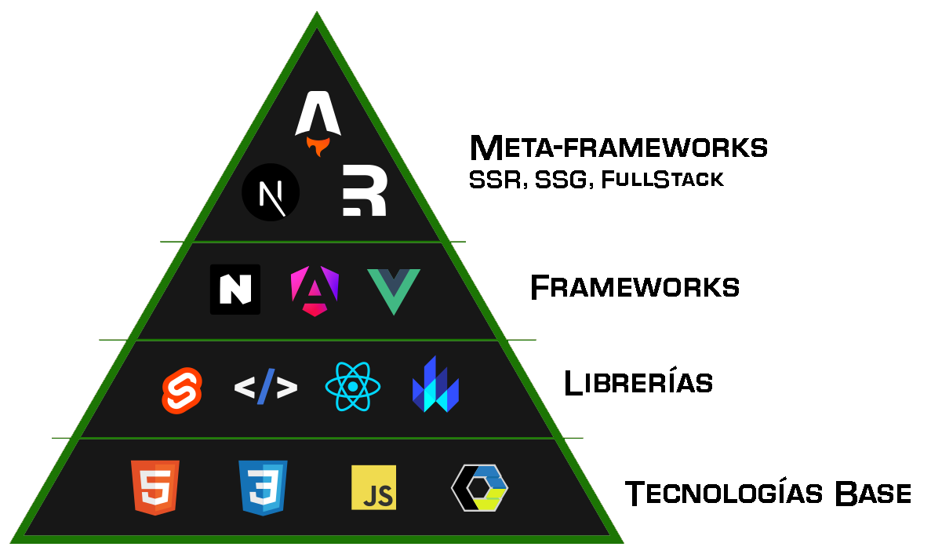
Unidad 1: Web Components 1.1. Fundamentos de Web Components
Diferencias con los frameworks

Slide 13
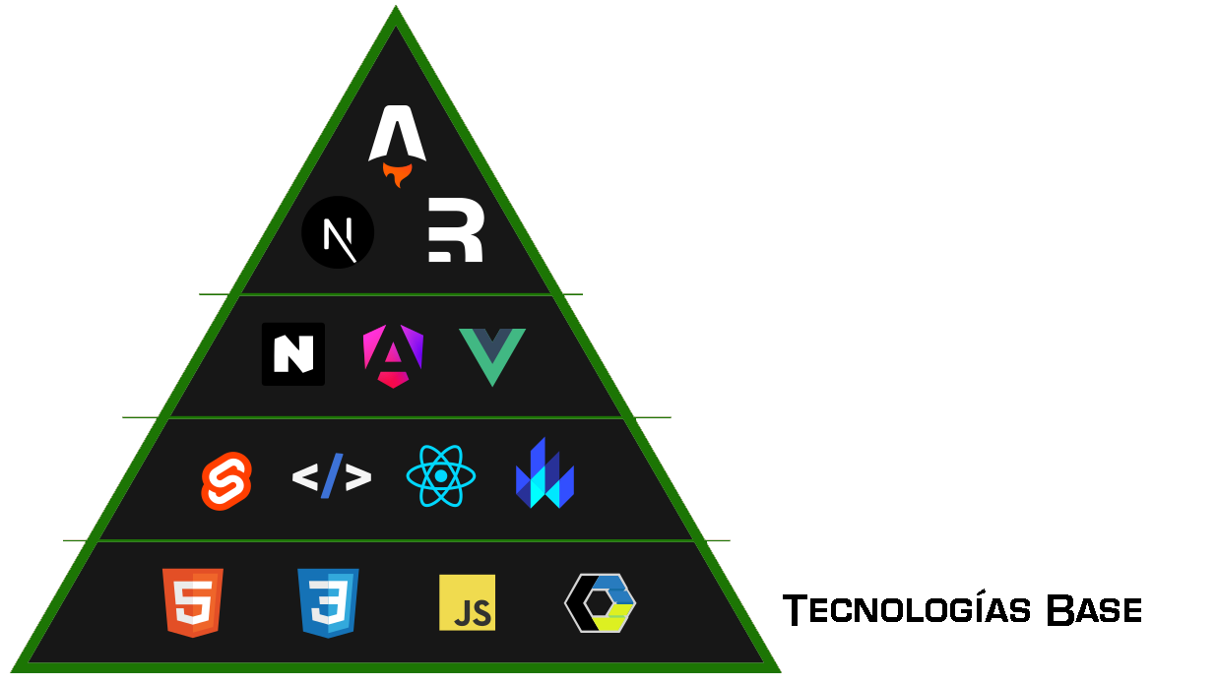
Unidad 1: Web Components 1.1. Fundamentos de Web Components
Son las tecnologías nativas del navegador, que funcionan directamente sin ningún añadido. Los WebComponents están en esta categoría, junto a HTML, CSS y JavaScript, puesto que puedes crearlos sin necesidad de incluir nada más.

Slide 14
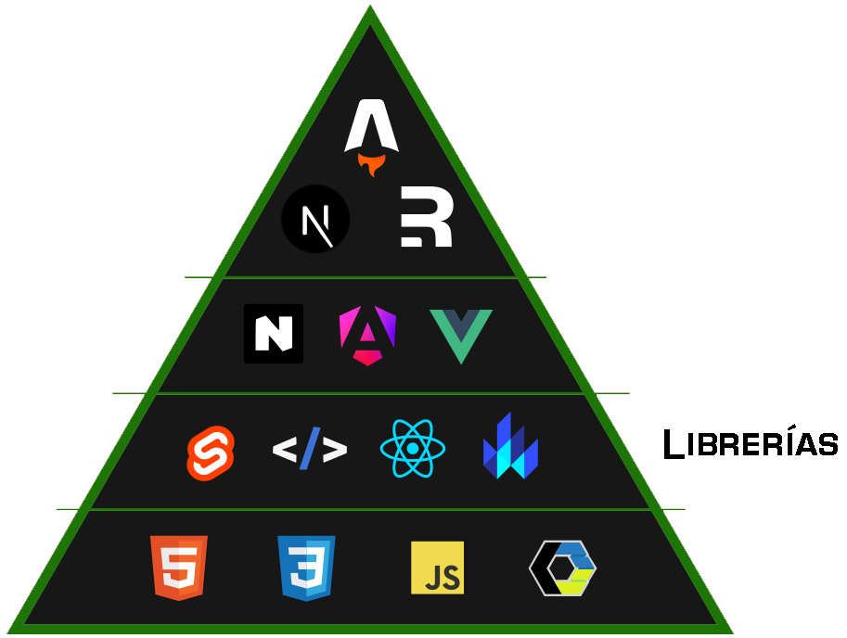
Unidad 1: Web Components 1.1. Fundamentos de Web Components
Las librerías son pequeñas piezas de código que se centran en cosas muy particulares. Ejemplos de librerías son htmx, Lit, Svelte o React, aunque este último la mayoría de las veces se utiliza con herramientas que lo convierten en un framework.

Slide 15
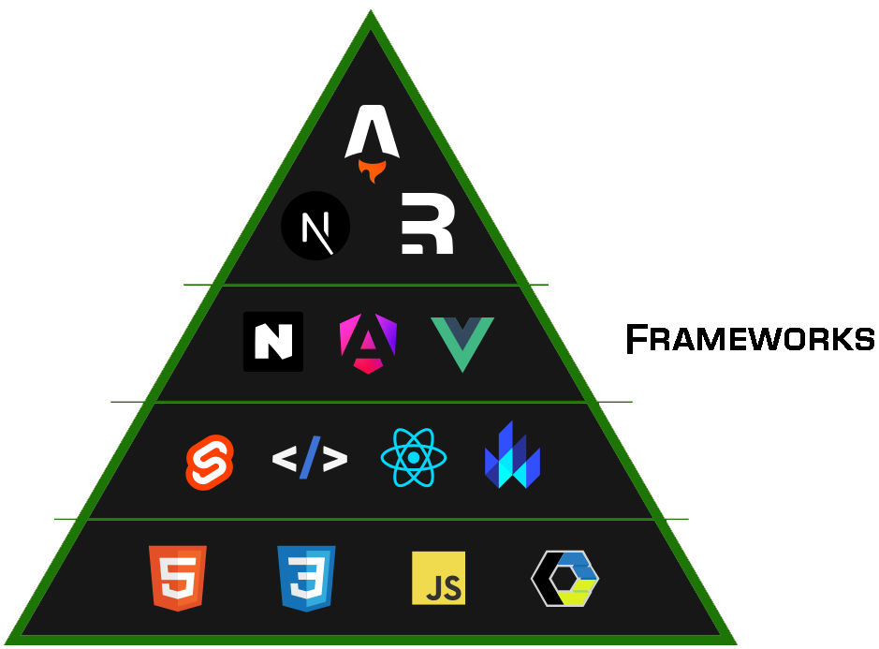
Unidad 1: Web Components 1.1. Fundamentos de Web Components
Los frameworks están por encima de las librerías, ya que no son más que estas, ampliadas con utilidades, herramientas y un conjunto de reglas y/o convenciones para utilizarse. Ejemplos de frameworks serían Vue, Angular o NueJS.

Slide 16
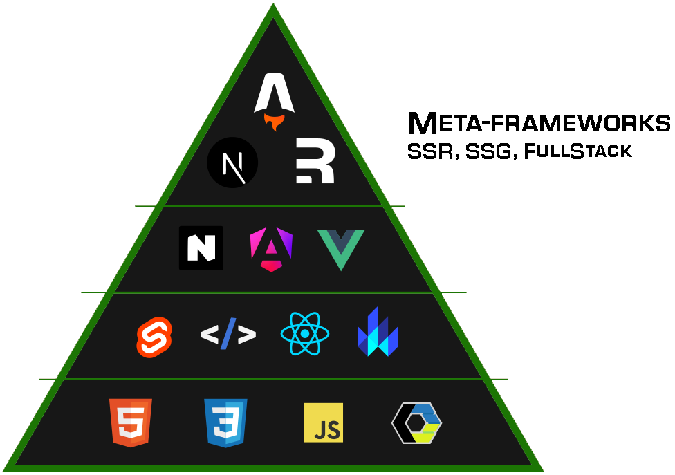
Unidad 1: Web Components 1.1. Fundamentos de Web Components
Se llama así a ciertos frameworks que están más orientados en guiar al desarrollador para tareas comunes que están por encima y no cubren los frameworks del apartado anterior. Cosas como SSG (Static Site Generation), SSR (Server Site Rendering), o caracerísticas enfocadas en SEO suelen ser algunas de las cosas que los caracterizan. Astro, Eleventy, NextJS o Remix se podrían considerar metaframeworks.

Slide 17

Unidad 1: Web Components 1.1. Fundamentos de Web Components
Cuando hablamos de WebComponents, nos referimos a la tecnología base, sin embargo, existen librerías como Lit que se enfocan en crear WebComponents de una forma más ágil, librerías como Svelte que permiten convertir código a WebComponents, u otros frameworks (la mayoría) que permiten incorporarlos en su código y trabajar con ellos.

Slide 18
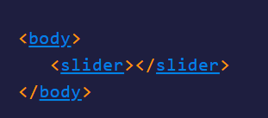
Unidad 1: Web Components 1.1. Fundamentos de Web Components
El propósito de esta funcionalidad es separar la funcionalidad de nuestras Aplicaciones Web en el Frontend, en componentes, de la misma forma en que ya funciona HTML.
Los web components, también conocidos como Custo Elements son precisamente eso, elementos personalizados y propios que podemos usar en nuestro documento HTML.

Slide 19
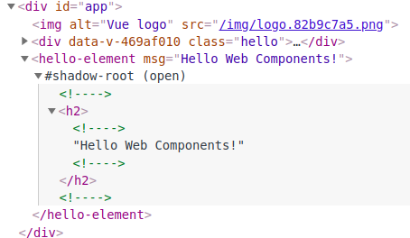

Unidad 1: Web Components 1.1.1. Sintaxis y semántica
Los Web Components emplean elementos HTML para su creación.

Slide 20
Unidad 1: Web Components 1.1. Fundamentos de Web Components
Laboratorio 1: Crear una página de perfil
Imagina que necesitas diseñar una página de perfil para una red social. Esta página debe mostrar la foto de perfil del usuario, su nombre, biografía y algunas publicaciones recientes.
A continuación se presentan los requisitos para esta tarea:
Estructura básica: Debes utilizar HTML para crear la estructura básica de la página, incluyendo elementos como encabezados, párrafos, listas y contenedores.
Estilo visual: Utiliza CSS para dar estilo a la página de perfil. Esto incluye cambiar el color de fondo, seleccionar fuentes y tamaños de texto adecuados, y diseñar la disposición de los elementos en la página.
Imagen de perfil: Agrega una imagen de perfil del usuario en la página. Esta imagen debe estar centrada y tener un borde redondeado.
Información del usuario: Incluye el nombre del usuario y una breve biografía. Estos elementos deben estar estilizados de manera atractiva y ser fácilmente legibles.
Publicaciones recientes: Crea una sección que muestre algunas publicaciones recientes del usuario. Puedes usar listas o tarjetas para organizar estas publicaciones.
Este problema te permite practicar tanto la creación de la estructura HTML como el diseño visual utilizando CSS.

Slide 21


Unidad 1: Web Components Herramientas necesarias
Servidor web de páginas estáticas
npm install –global http-server

Slide 22
Especificaciones
HTML Templates
Custom Elements
Shadow DOM
ES Modules
Permite definir plantillas de marcado que no se despliegan directamente en la página, contribuyendo al rendimiento al no renderizar el contenido de inmediato. Facilita la creación de fragmentos del documento que pueden ser clonados y renderizados eficientemente.
Permite crear nuevas etiquetas HTML personalizadas y definir su comportamiento, siguiendo reglas de nomenclatura para evitar conflictos con nuevas etiquetas estándar.
Proporciona encapsulamiento al crear un árbol DOM “sombra” asociado a un elemento. Evita conflictos de estilos y scripts, permitiendo mantener características del elemento en privado.
Facilitan la modularidad y reutilización de código al permitir la importación y exportación de funciones, clases u objetos entre archivos JavaScript.

Slide 23

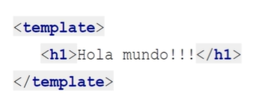
Unidad 1: Web Components 1.2.3. HTML Elements
Templates HTML
Etiquetas html que se utilizan como plantillas
Se codifican en el archivo HTML
No se insertan en eI DOM cuando son leídas
La información del template al principio está muerta.

Slide 24
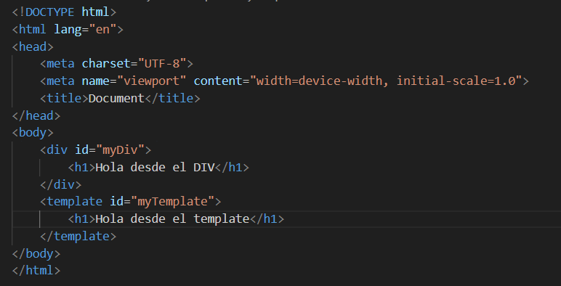
Unidad 1: Web Components 1.1.1. Sintaxis y semántica
La etiqueta template va a contener el WebComponent

Slide 25
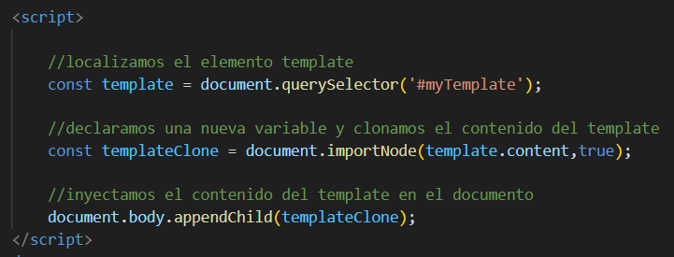
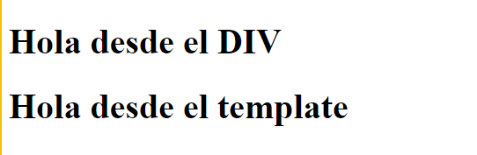
Unidad 1: Web Components 1.1.1. Sintaxis y semántica

Slide 26
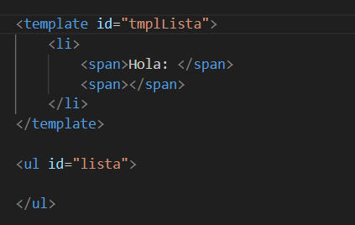
Unidad 1: Web Components 1.1.1. Sintaxis y semántica
Segundo caso, vamos a crear una lista de forma dinámica a partir de un array y de un template.

Slide 27
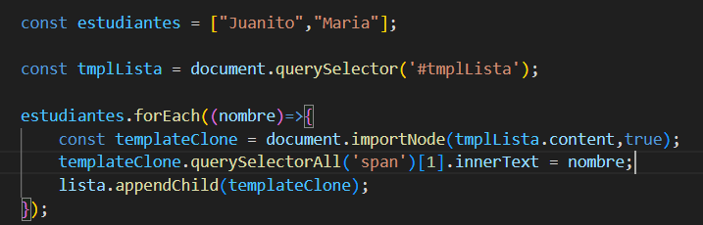
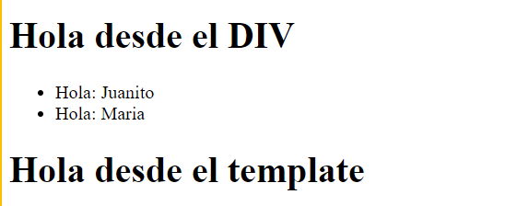
Unidad 1: Web Components 1.1.1. Sintaxis y semántica

Slide 28
Unidad 1: Web Components
Recomendaciones
Repasar HTML DOM
Funciones Lambda
Revisar JavaScript
Instalar Nodejs

Slide 29
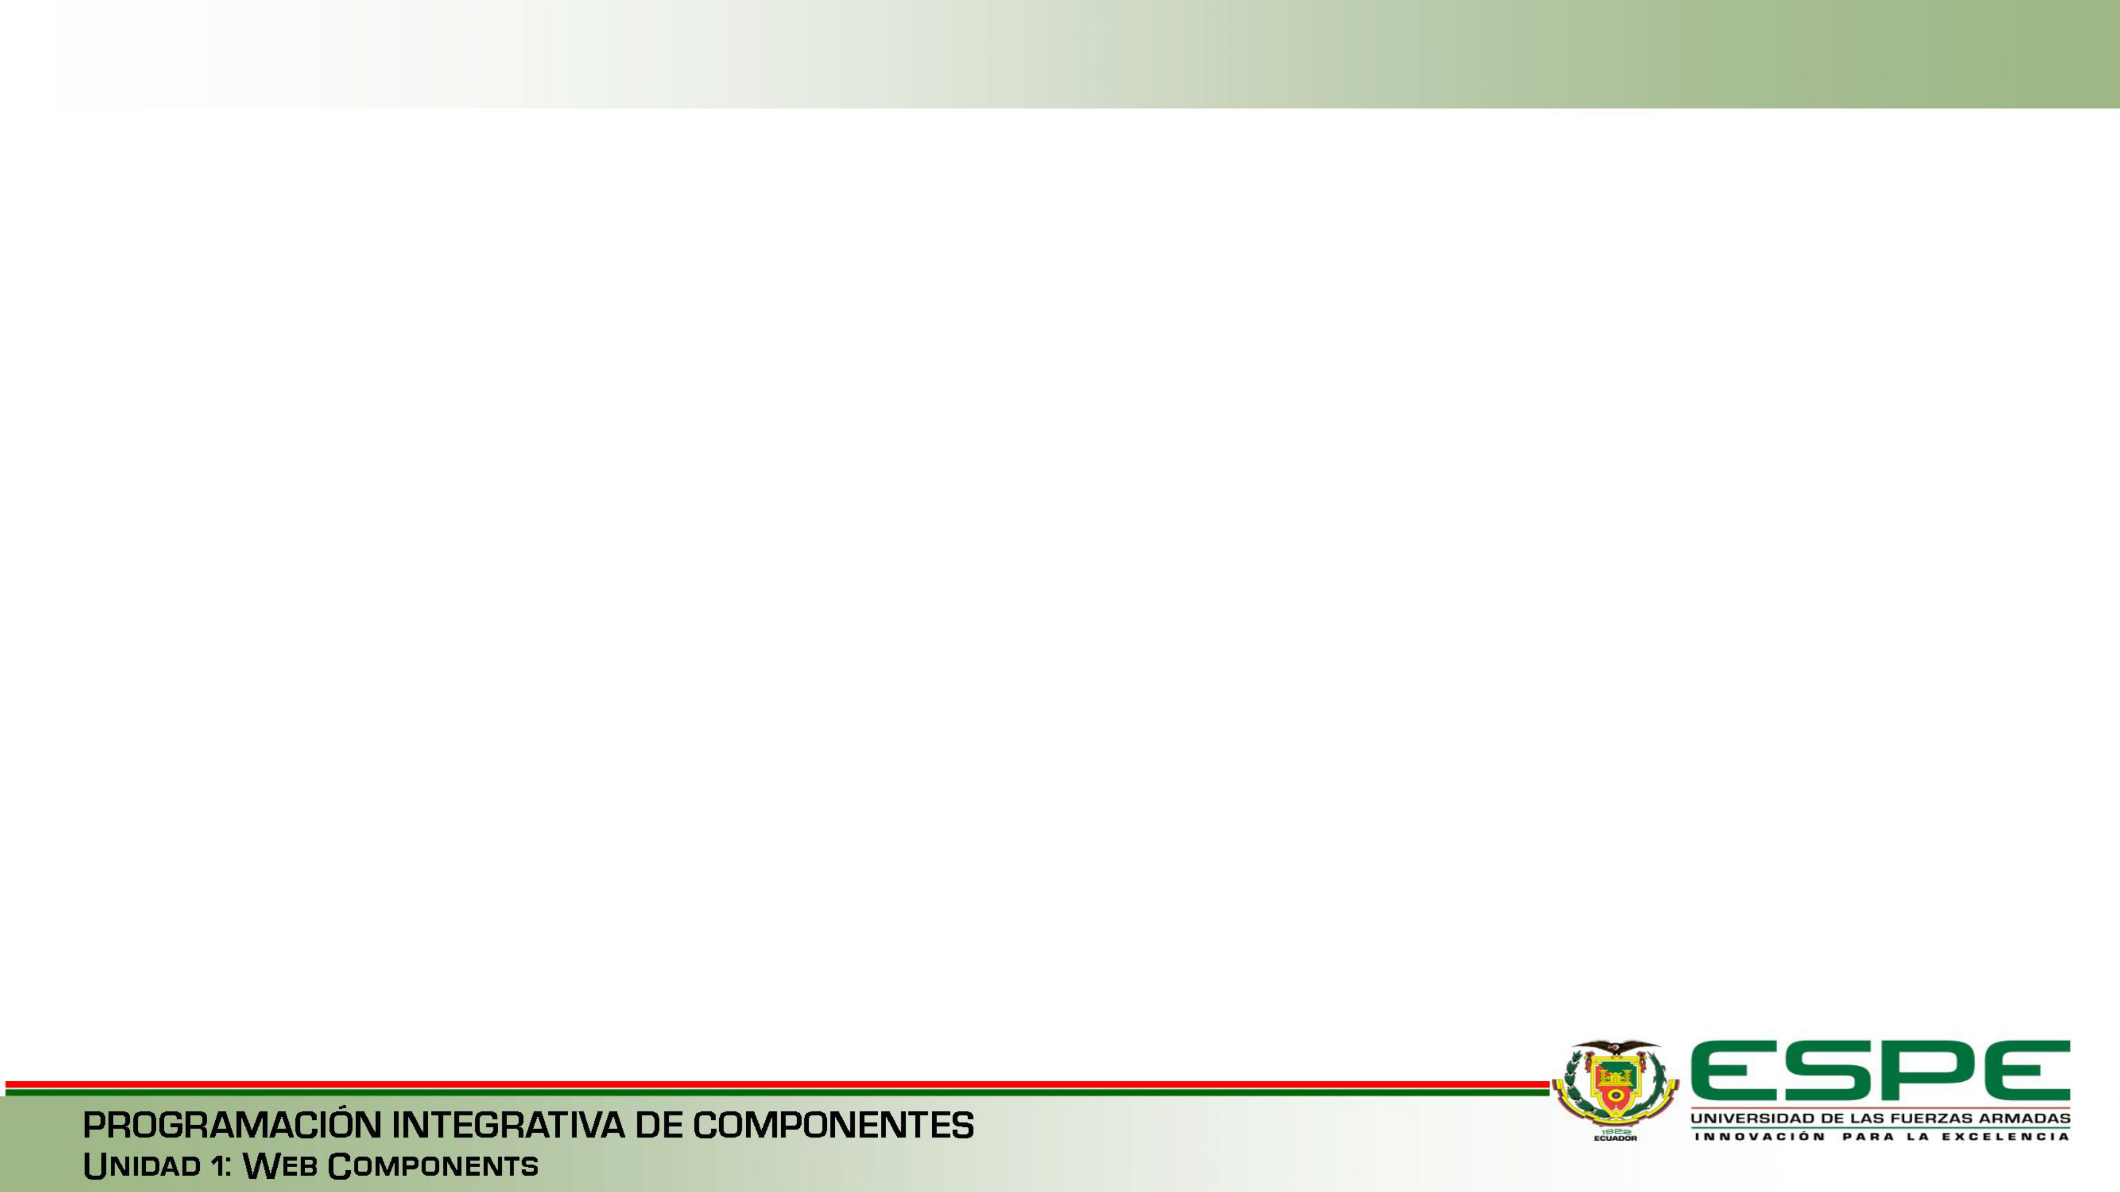
Manipulación del DOM
getElementById
getElementsByClassName
getElementsByTagName
querySelector
querySelectorAll
createElement
removeChild
innerHTML y textContent
setAttribute y removeAttribute
Este método permite seleccionar un elemento por su ID.
Selecciona elementos por su clase y devuelve una colección de nodos.
Selecciona elementos por su nombre de etiqueta y devuelve una colección de nodos.
Selecciona el primer elemento que coincida con un selector CSS.
Selecciona todos los elementos que coincidan con un selector CSS y devuelve una NodeList.
Crea un nuevo elemento HTML.
Elimina un hijo de un elemento.
Permite obtener o establecer el contenido HTML o texto de un elemento.
Añade o elimina atributos de un elemento.

Slide 30
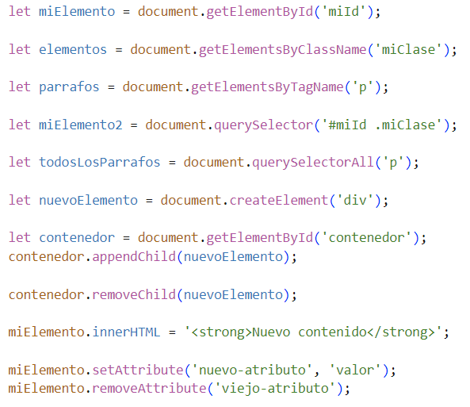

Slide 31
Eventos del DOM
Mouse
mouseover y mouseout:
Teclado
Se desencadena cuando se hace clic en un elemento.
Se desencadenan cuando el cursor del ratón entra o sale de un elemento
click
keydown, keyup y keypress
Se desencadenan cuando una tecla del teclado es presionada, liberada o pulsada.
Formulario
submit
Se desencadena cuando se envía un formulario.
Ventana
load, resize, scroll
Se desencadenan cuando la ventana se carga, se redimensiona o se realiza un desplazamiento.
Interacción
focus y blur
Se desencadenan cuando un elemento obtiene o pierde el foco.

Slide 32
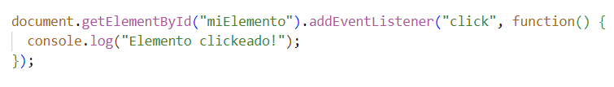
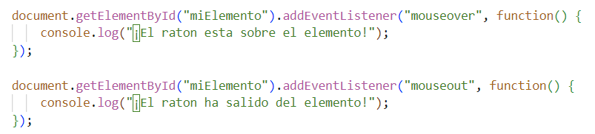

Slide 33

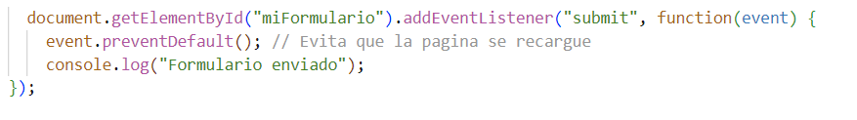
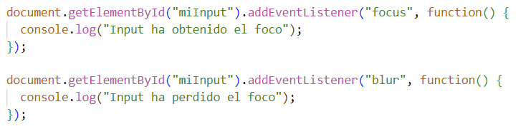

Slide 34
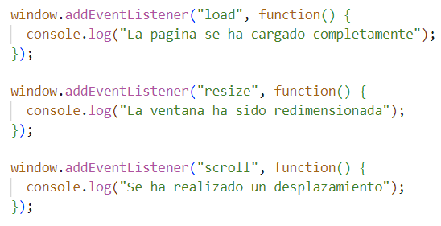

Slide 35
Unidad 1: Web Components 1.2.1. Custom Elements
Custom Elements
Los Custom Elements son una característica que permite crear tus propios elementos HTML personalizados. Pueden tener un comportamiento personalizado y estilos CSS propios.
Son una parte de los Web Components, pero también pueden ser utilizados independientemente.
Extienden de los elementos HTML
Se definen con JavaScript y se crean al ejecutar el código.
Personalizables
Estilos Propios.

Slide 36
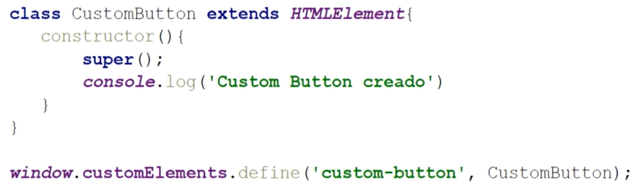
Unidad 1: Web Components 1.2.1. Custom Elements
Custom Elements

Slide 37
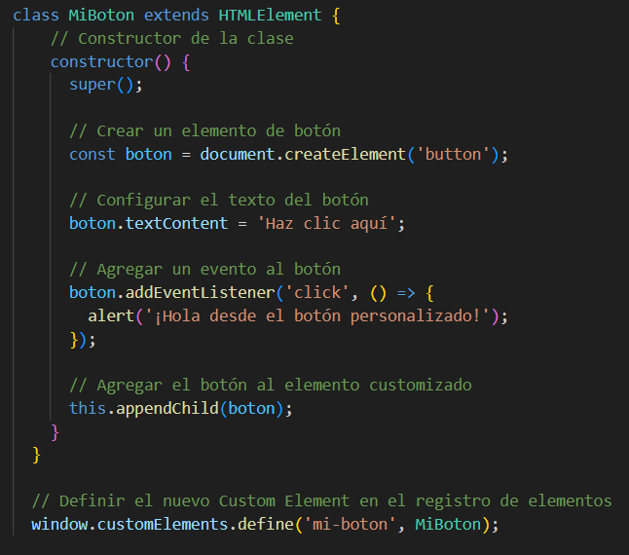

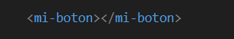
Unidad 1: Web Components 1.2.1. Custom Elements

Slide 38
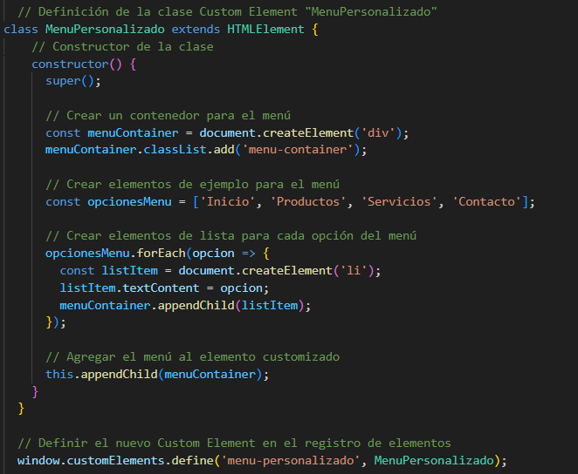
EXAMPLE
En este ejemplo, creamos un Custom Element llamado "menu-personalizado" que contiene un menú simple.
En el constructor, creamos un contenedor para el menú y luego iteramos sobre un array de opciones para crear elementos de lista <li> para cada una de ellas.
Luego, agregamos estos elementos al contenedor y, finalmente, agregamos el contenedor al elemento personalizado.

Slide 39
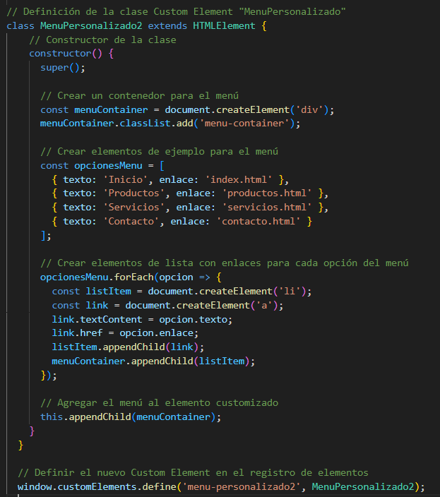
EXAMPLE
En este ejemplo, cada opción del menú es un objeto que contiene dos propiedades: texto para el texto del enlace y enlace para la URL de destino.
Luego, dentro del bucle forEach(), creamos un enlace <a> para cada opción del menú y configuramos su texto y href (URL de destino).
Estos enlaces se agregan a los elementos de lista <li>, que a su vez se agregan al contenedor del menú.
De esta manera, cada elemento del menú tiene un enlace a una página web diferente.

Slide 40
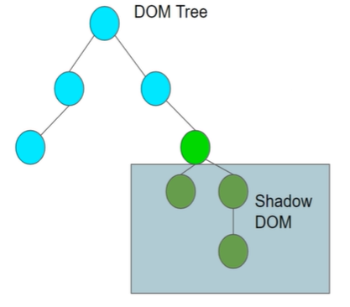
Unidad 1: Web Components 1.2.2. Shadow DOM
Shadow DOM
Región del DOM que queda encapsulado al resto de elementos.

Slide 41
Unidad 1: Web Components 1.2.2. Shadow DOM
Partes del Shadow DOM
Shadow host
Shadow root
Shadow tree
EI nodo regular del DOM al que es atado el shadow DOM.
EI árbol DOM dentro del shadow DOM.
EI nodo raíz del árbol Shadow.

Slide 42
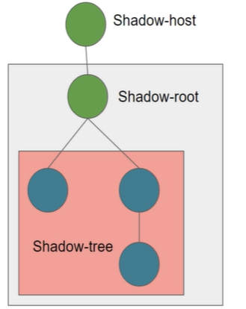
Unidad 1: Web Components 1.2.2. Shadow DOM
Partes del Shadow DOM
Shadow host
Shadow root
Shadow tree
EI nodo regular del DOM al que es atado el shadow DOM.
EI árbol DOM dentro del shadow DOM.
EI nodo raíz del árbol Shadow.

Slide 43


Unidad 1: Web Components 1.2.2. Shadow DOM
Cómo utilizar Shadow DOM
mode: open significa que puede acceder al shadow DOM usando JavaScript en el contexto principal de la página. Por ejemplo, usando la propiedad Element.shadowRoot:

Slide 44
Unidad 1: Web Components 1.2.2. Shadow DOM
Cómo utilizar Shadow DOM y Custom Elements

Slide 45
Unidad 1: Web Components 1.2.2. Shadow DOM
connectedCallback
En Web Components, connectedCallback es uno de los métodos de ciclo de vida de un elemento personalizado (custom element).
Este método se ejecuta cada vez que el elemento se adjunta al documento DOM (Document Object Model) del navegador, es decir, cuando se inserta en el árbol de nodos.

Slide 46
Unidad 1: Web Components 1.2.2. Shadow DOM
Que hace connectedCallback()
Inicialización
Interacción con el DOM
Preparación de contenido
Puedes preparar o actualizar el contenido del componente basándote en su estado actual o en el entorno.
Puedes acceder y manipular el DOM del documento al que se adjunta el componente, lo que permite realizar configuraciones que dependen del contexto en el que se usa el componente.
Es un buen lugar para inicializar cosas que dependen de estar en el DOM, como configurar listeners de eventos, realizar solicitudes de red, o manipular el DOM interno del componente.

Slide 47
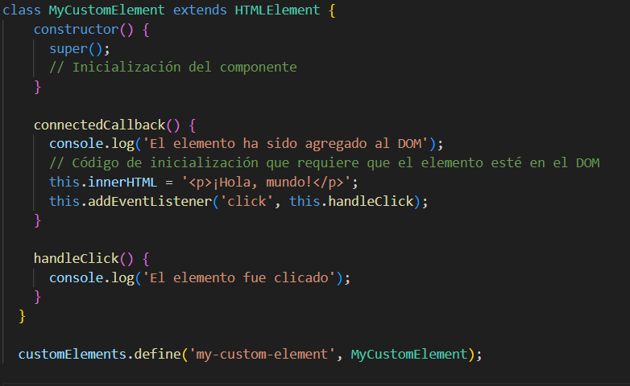
Unidad 1: Web Components 1.2.2. Shadow DOM
connectedCallback

Slide 48
Unidad 1: Web Components 1.2.2. Shadow DOM
connectedCallback
Consideraciones importantes
Desempeño
Desconexión
Debido a que connectedCallback puede ser llamado múltiples veces si el elemento se agrega y elimina del DOM repetidamente, es importante asegurarse de que el código dentro de este método sea eficiente y maneje adecuadamente la reinicialización.
Para gestionar recursos y evitar fugas de memoria, es común complementar connectedCallback con disconnectedCallback, otro método del ciclo de vida que se llama cuando el elemento es eliminado del DOM. Aquí es donde se deben limpiar listeners de eventos y otros recursos que ya no sean necesarios.

Slide 49

Unidad 1: Web Components
Integración con APIs externas en Web Components
Es una herramienta para realizar solicitudes HTTP asíncronas en JavaScript, y se puede utilizar de manera efectiva dentro de Web Components para obtener datos de servidores y mostrar esa información en el componente.

Slide 50
Unidad 1: Web Components
Integración con APIs externas en Web Components
Las promesas en JavaScript son un mecanismo para manejar operaciones asincrónicas, como solicitudes de red, de una manera más manejable y predecible.
Una promesa representa un valor que puede estar disponible ahora, en el futuro, o nunca.

Slide 51
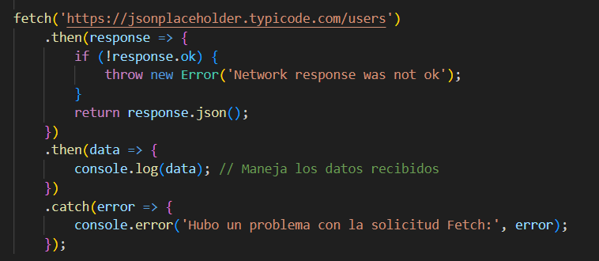
Unidad 1: Web Components Integración con APIs externas en Web Components

Slide 52
Unidad 1: Web Components Integración con APIs externas en Web Components
Conceptos Clave de las Promesas
Estados
Pending (Pendiente)
Fulfilled (Cumplida)
Rejected (Rechazada)
El estado inicial. La operación aún no se ha completado.
La operación se completó con éxito y la promesa tiene un valor resultante.
La operación falló y la promesa tiene un motivo de fallo.

Slide 53
Unidad 1: Web Components Integración con APIs externas en Web Components
Conceptos Clave de las Promesas
Métodos Principales
then()
catch()
finally()
Se ejecuta cuando la promesa se cumple. Recibe una función que se llama con el valor resultante.
Se ejecuta cuando la promesa es rechazada. Recibe una función que se llama con el motivo del rechazo.
Se ejecuta independientemente de si la promesa se cumple o se rechaza.

Slide 54
Unidad 1: Web Components Integración con APIs externas en Web Components
BENEFICIOS DE LAS PROMESAS
Legibilidad
Manejo de Errores
Composición
Las promesas hacen que el código asincrónico sea más fácil de leer y mantener, en comparación con el uso de callbacks anidados (conocido como "callback hell").
Las promesas proporcionan una forma clara y coherente de manejar errores en operaciones asincrónicas.
Permiten encadenar varias operaciones asincrónicas de manera más elegante usando then, catch y finally.

Slide 55
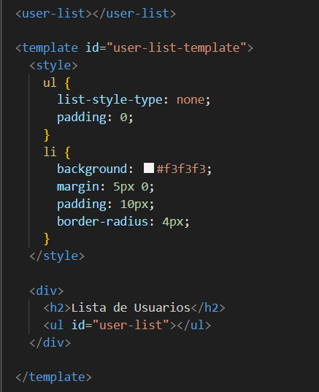
Unidad 1: Web Components Integración con APIs externas en Web Components
El template con el ID user-list-template incluye la estructura HTML y estilos CSS específicos del componente.

Slide 56
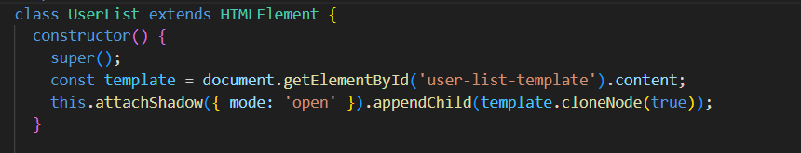
Unidad 1: Web Components Integración con APIs externas en Web Components
La clase UserList extiende HTMLElement y define el comportamiento del componente.
En el constructor, se clona y adjunta el contenido del template al Shadow DOM del componente.

Slide 57
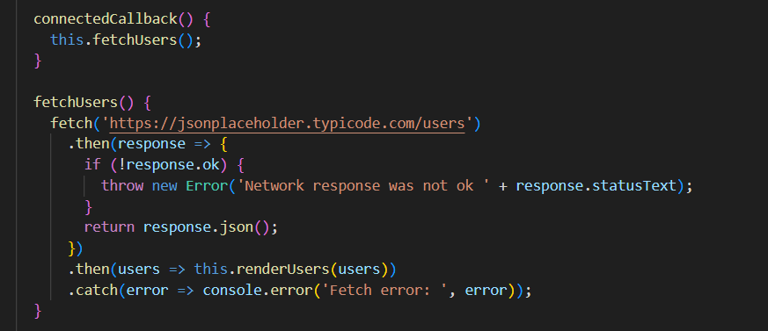
Unidad 1: Web Components Integración con APIs externas en Web Components
El método connectedCallback se llama automáticamente cuando el componente se agrega al DOM y llama a fetchUsers.
El método fetchUsers utiliza fetch para obtener datos de una API pública y luego llama a renderUsers para mostrar los datos en el componente.

Slide 58
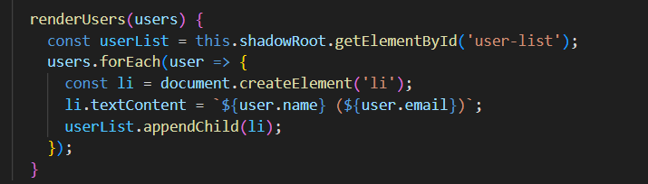
Unidad 1: Web Components Integración con APIs externas en Web Components
Recorre el listado de usuarios y se presentan los datos de los usuarios.

Slide 59
Unidad 1: Web Components SLOTS
SLOTS
Son áreas dentro del Shadow DOM donde se puede insertar contenido desde el Light DOM (el contenido fuera del Shadow DOM).
Se puede usar el elemento <slot> en el Shadow DOM para crear puntos de inserción para el contenido.

Slide 60
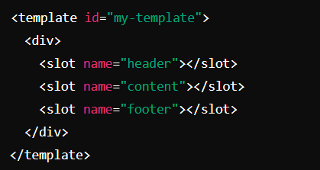
Unidad 1: Web Components SLOTS
Declaración de Slots

Slide 61
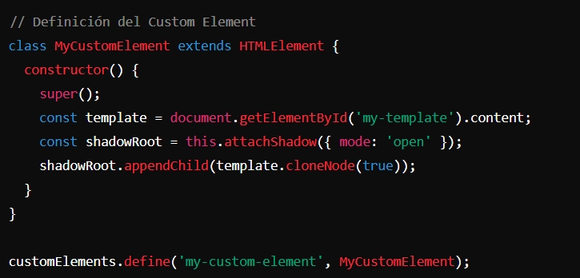
Unidad 1: Web Components SLOTS
Declaración de Slots

Slide 62
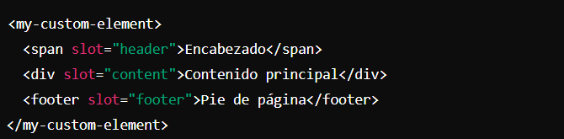
Unidad 1: Web Components SLOTS
Declaración de Slots

